Slide 1
Geospatial Cyberinfrastructure Past, present and future

Slide 2
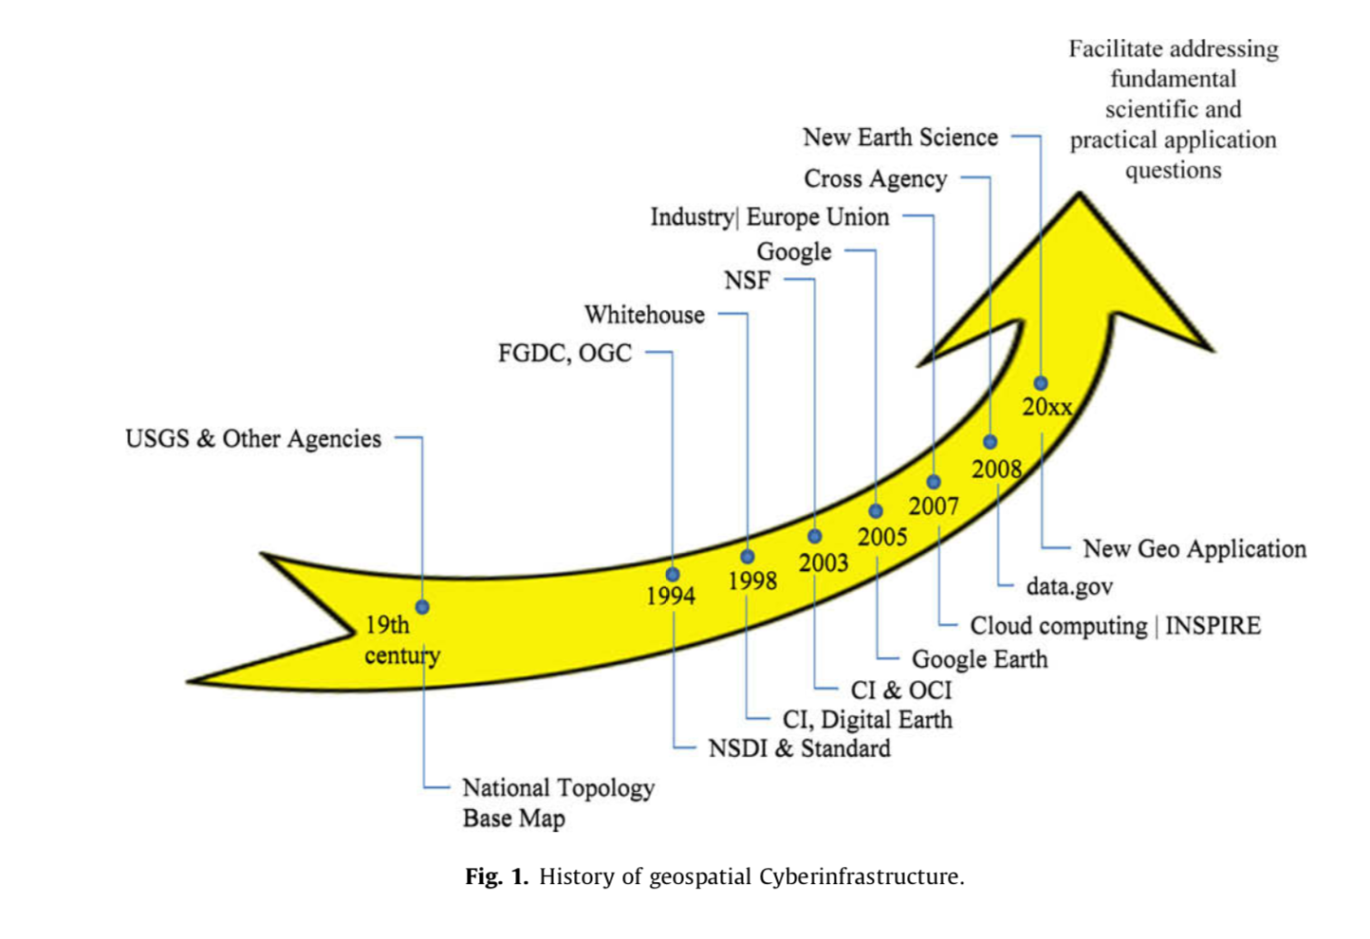
Dasar
Kombinasi dari :
Sumber daya data, protokol jaringan, platform komputasi, dan layanan komputasi yang menyatukan orang, informasi, dan alat komputasi
bersama untuk melakukan sains atau aplikasi yang kaya data lainnya di dunia yang didorong oleh informasi ini.

Slide 3
Kenapa
Untuk mengatasi heterogenitas sosial untuk mengidentifikasi masalah geospasial yang dihadapi oleh ilmu pengetahuan dan aplikasi yang relevan
Untuk menganalisis data untuk arus informasi dan pengolahan yang diperlukan untuk memecahkan masalah yang teridentifikasi
Untuk memanfaatkan Semantic Web untuk mendukung pengembangan pengetahuan dan semantik menjadi alat GCI di masa depan
Untuk mengembangkan middleware geografis untuk menyediakan layanan fungsional dan menengah dan mendukung evolusi layanan untuk pemangku kepentingan
Untuk memajukan sains berbasis warga untuk mencerminkan fakta bahwa ruang maya terbuka untuk umum dan partisipasi warga akan sangat penting
Untuk memajukan GCI ke komputasi awan geospasial untuk mengimplementasikan platform transparan dan buram yang diperlukan untuk menjawab pertanyaan-pertanyaan sains dasar
Untuk mengembangkan agenda penelitian dan pengembangan yang menjawab kebutuhan ini dengan federator yang baik asi dan kolaborasi lintas komunitas GCI, seperti lembaga pemerintah, organisasi non-pemerintah, industri, akademisi, dan publik.

Slide 4
Tujuan
Untuk lebih menginterpretasikan data dan informasi geospasial, dan komputasi geospasial berkinerja tinggi menyediakan teknologi penggerak untuk mensimulasikan dan memprediksi fenomena ilmu geospasial yang kompleks
Ilmuwan yang dapat mengambil manfaat dari kemampuan penggunaan akhirnya,
Ilmuwan informasi yang berpotensi dapat meningkatkan batas-batas penelitian terdepan, dan
Informasi geospasial ilmuwan yang menginginkan pandangan sistematis tentang GCI dan arah masa depannya.

Slide 5
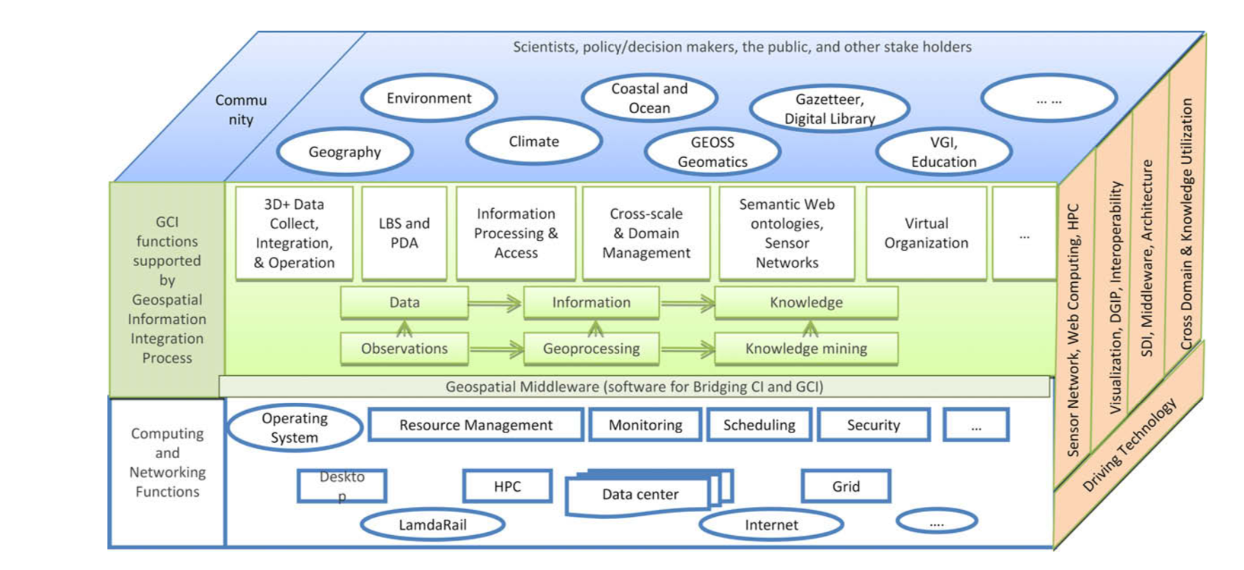
Teknologi yang mensupport

Slide 6
Fungsi
Pemrosesan data multi-dimensi
Pengumpulan data dan integrasi heterogen
Pelestarian dan aksesibilitas data
Mendukung siklus hidup dari data ke pengetahuan
Organisasi Virtual (VO)
Web semantik dan berbagi pengetahuan
HPC dan komputasi spasial yang terkait
Layanan berbasis lokasi
Skala lintas dan manajemen domain

Slide 7
Pengaplikasian
Ilmu geografi
Ilmu lingkungan
Ilmu iklim
Studi pesisir dan lautan
Ilmu Bumi-sistem yang lebih luas

Slide 8
Terimakasih

